Slide 1
الجروح

Slide 2
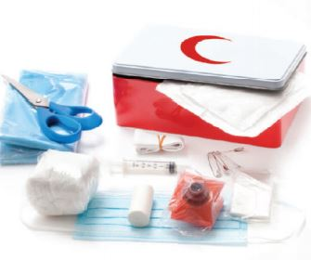
الجروح :
الوحدة
3
قطع أو فصل في أنسجة الجسم سواء كان داخليا أو خارجيا نتيجة عنف أو استخدام ألة حادة أو تعرض الجسم لحادث ما
بجب توفير حقيبة للإسعافات الأولية داخل المنزل أو السيارة .
الأمن و السلامة
الجروح

Slide 3
تصنيف الجروح
الجروح المفتوحة
الجروح المغلقة
إصابة الأنسجة الداخلية بدون قطع في للجلد مثل : العين أو النخاع الشوكي
تمزق الأنسجة الخارجية كالجلد
1
2

Slide 4
أنواع الجروح المفتوحة

Slide 5
القطع ، مسبباتها العصارة الكهربائية مثلا
النافذ ، مسبباتها الأسلحة النارية مثلا
الوخزي (الثقوب) مسببباتها
الأبرة مثلا
أنواع الجروح المفتوحة و مسبباتها
التهتكي (التمزق)مسبباتها الصدم مثلا
الخدش مسبباتها الاحتكاك بالأسطح الخشنة مثلا
البتر مسبباتها السكين مثلا

Slide 6
تجدنا في جوجل

Slide 7
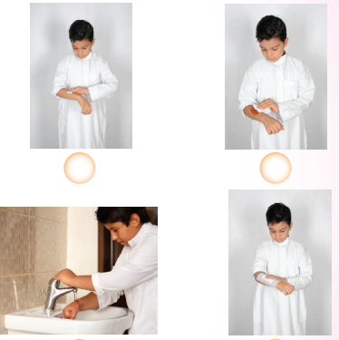
إسعاف الجروح :
الوحدة
3
رتبي الخطوات التي تقومين بها عند إسعافك لشخص مصاب بجرح ما .
الأمن و السلامة
الجروح

Slide 8
انتهى الدرس

